Slide 1
Data-Scraping con Python
Jonnatan Arias Garcia

Slide 2
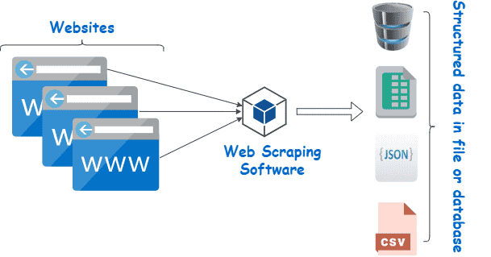
¿Web Scraping?
Extracción legal de contenidos en la web
Conjunto de prácticas utilizadas para extraer automáticamente ó <<scrapear>> datos de la web

Slide 3
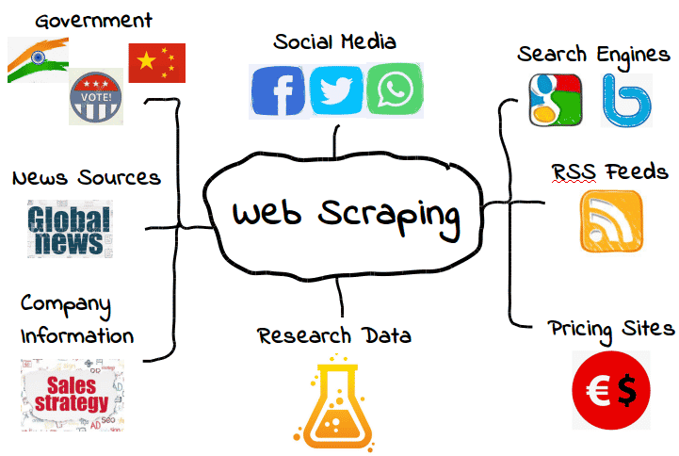
¿Qué podemos <<Scrapear>>?
Desde motores de búsqueda y RSSS hasta info gubernamental.

Slide 4
¿LEGAL?
Si, a no ser que el sitio tenga bloqueadores de scraping significando que no desean compartir la información.
Amazon lo permite para comparar productos.
Wikipedia permite el acceso a información global
Web Scraping Malicioso
Datos personales
Propiedad intelectual
No abierto al publico

Slide 5
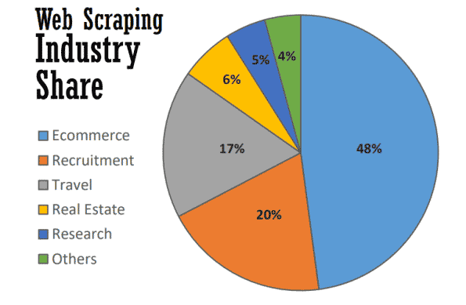
Web Scraping Hoy

Slide 6
¿Cómo Funciona el Scraping Web?
Navegador automatico web
Extractor de datos
Todo esto se hace mediante
Scrapers y Crawlers

Slide 7
Scrapers
hacen el trabajo sucio de extraer rápidamente la información relevante de los sitios web.
Dado que los sitios web están estructurados en HTML, los scrapers utilizan expresiones regulares (regex), XPath, selectores CSS y otros localizadores para encontrar y extraer rápidamente determinados contenidos.
Por ejemplo, puedes dar a tu web scraper una expresión regular que especifique el nombre de una marca o una palabra clave.

Slide 8
Crawlers
son programas básicos que navegan por la web buscando e indexando contenidos.
Aunque los crawlers(rastreadores) guían a los web scrapers, no se utilizan exclusivamente para este fin.
Por ejemplo, los motores de búsqueda como Google utilizan rastreadores para actualizar los índices y las clasificaciones de los sitios web. Los rastreadores suelen estar disponibles como herramientas preconstruidas que permiten especificar un determinado sitio web o término de búsqueda.

Slide 9
Proceso Base
Especifica las URLs de los sitios web y las páginas que quieres scrapear
Haz una petición HTML a las URL (es decir, «visita» las páginas)
Utiliza localizadores como expresiones regulares para extraer la información deseada del HTML
Guarda los datos en un formato estructurado (como CSV o JSON)

Slide 10
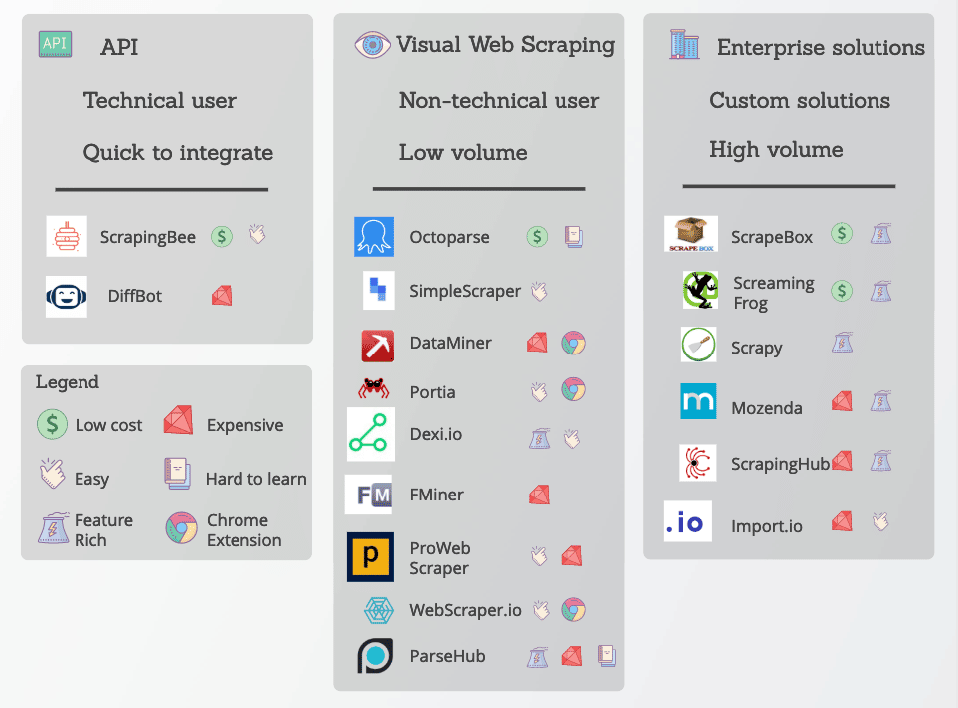
Herramientas de Web Scraping

Slide 11
Protección contra Scraping
Bloqueo IP
Archivos robots.txt (indica acceso publico y privado)
Filtro de solicitudes por peticiones HTML
Captcha
Honeypots (espacios trampa para distraer bots)

Slide 12
Web Scraping con Python

Slide 13
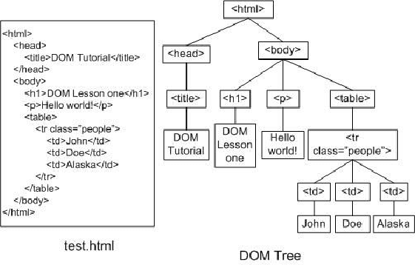

Slide 14
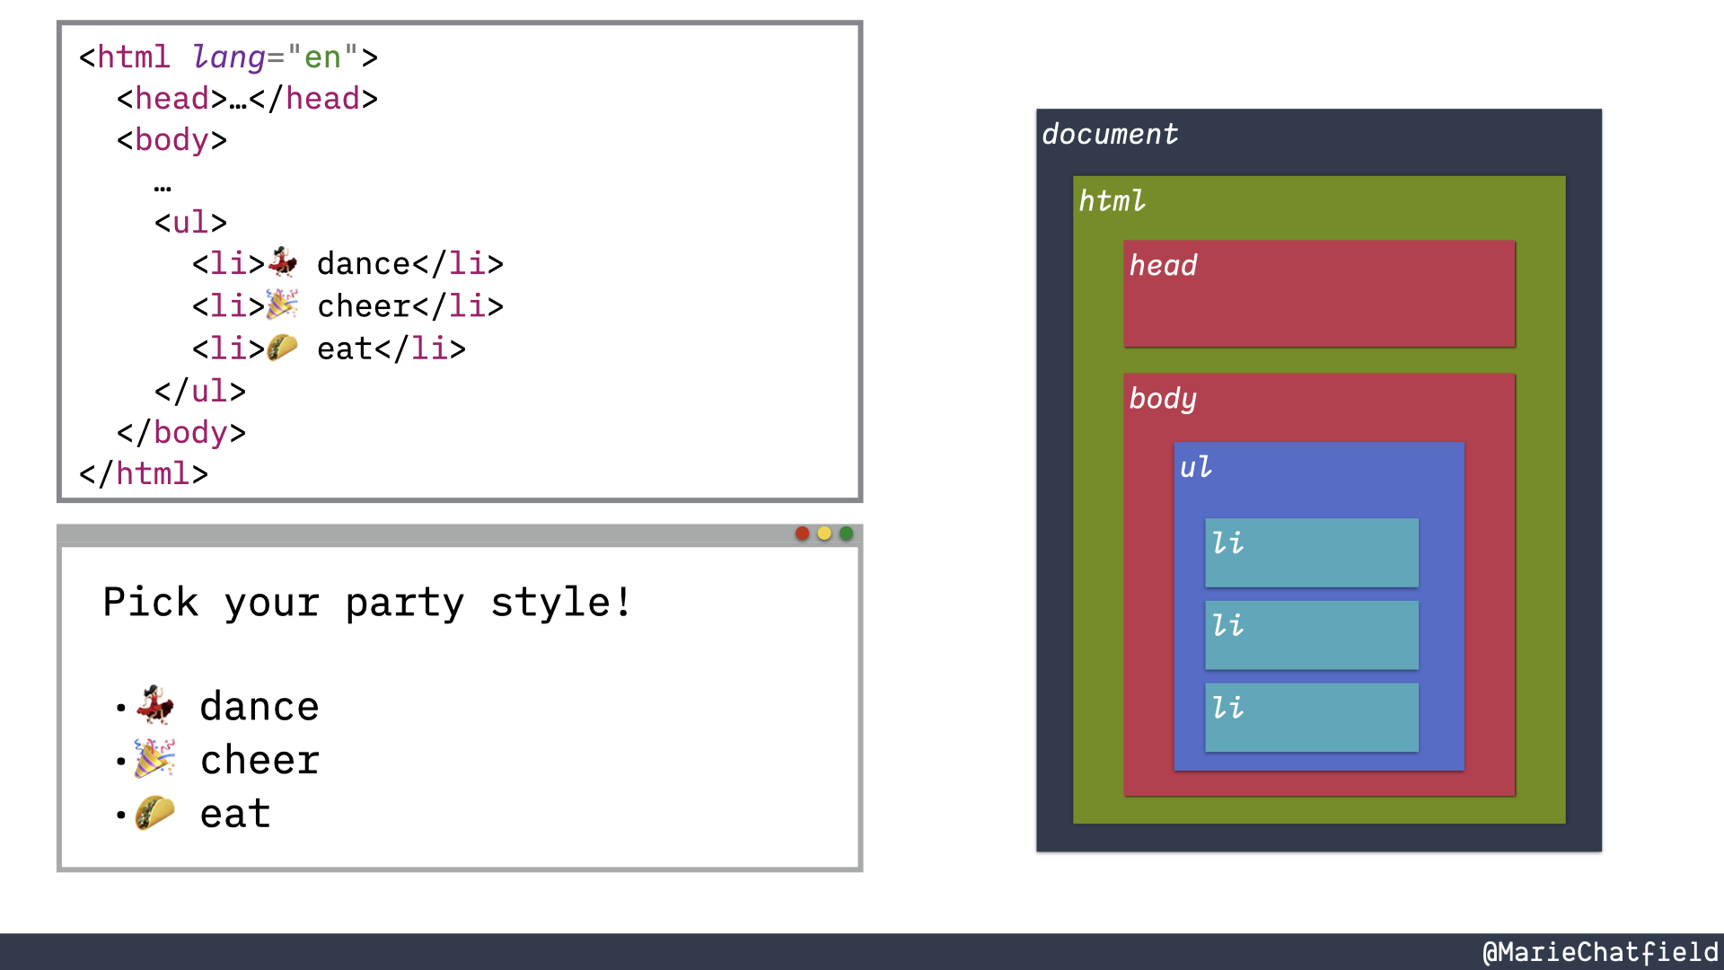

Slide 15
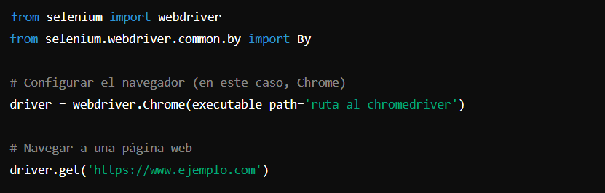
Selenium
1. Configuración inicial

Slide 16
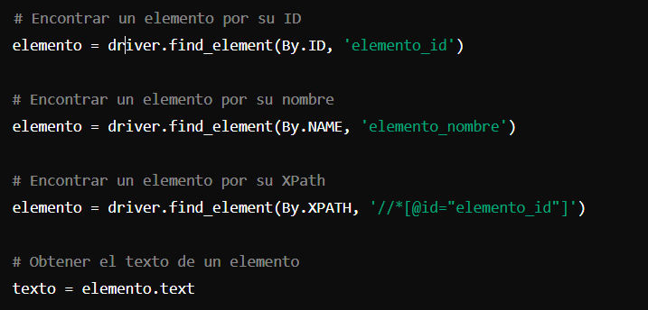
Selenium
2. Encontrar elementos en la pagina

Slide 17
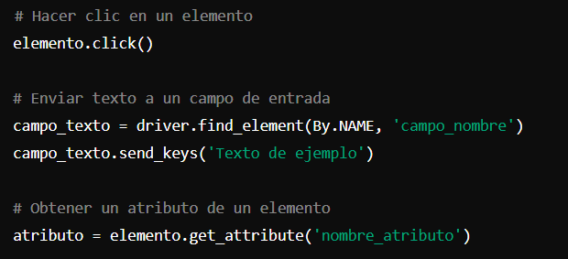
Selenium
3. interactuar: hacer click, enviar texto, obtener atributos..

Slide 18

Selenium
4. Una vez terminado el scraping, es importante cerrar para loberar recursos.

Slide 19
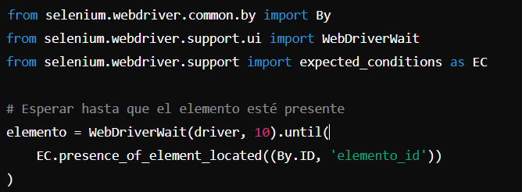
Selenium, Buenas Practicas
Manejo de esperas: Las paginas a menudo tienen carga dinámica, puedes hacer esperar explicitas para cargar elementos

Slide 20
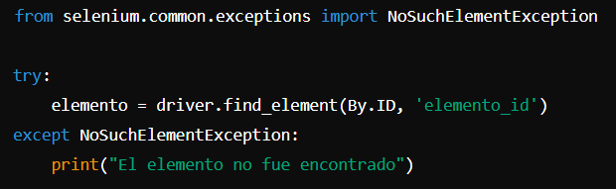
Selenium, Buenas Practicas
2. Evitar Detección: algunos sitios detectan y bloquean bots, Técnicas como cambio de agente de user, usar proxies y manejar cookies pueden evitar la detección.
3. Manejo de Errores: Siempre es útil manejar posibles errores y excepciones para que tu scrip sea más robusta.

